Slide 1
시스템 프로그래밍 깃허브 , 명령어 정리
https://github.com/bumsoo1/system
소프트웨어학과 2021763063 정범수

Slide 2
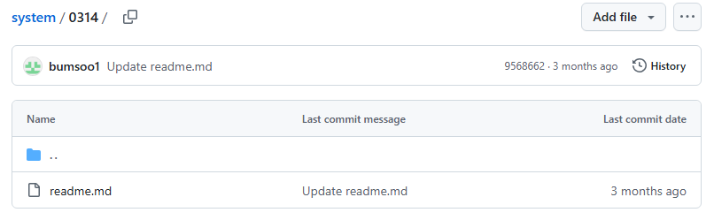
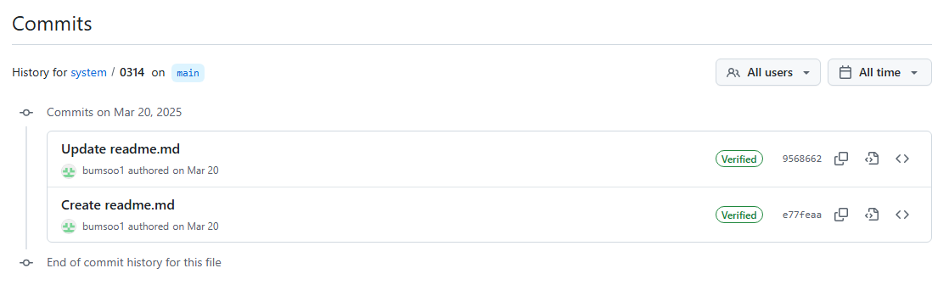
2주차

Slide 3
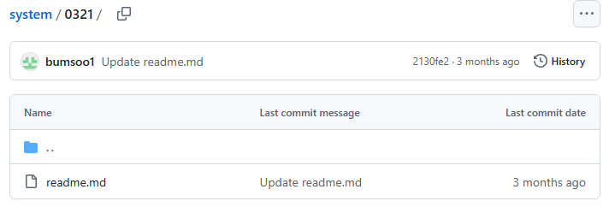
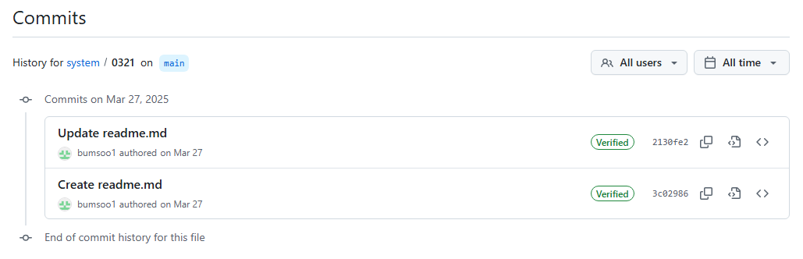
3주차

Slide 4
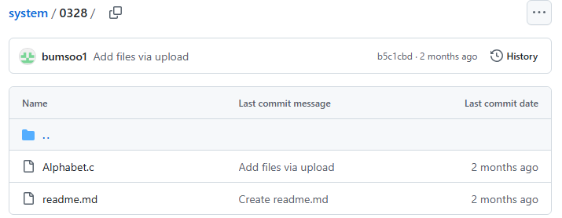
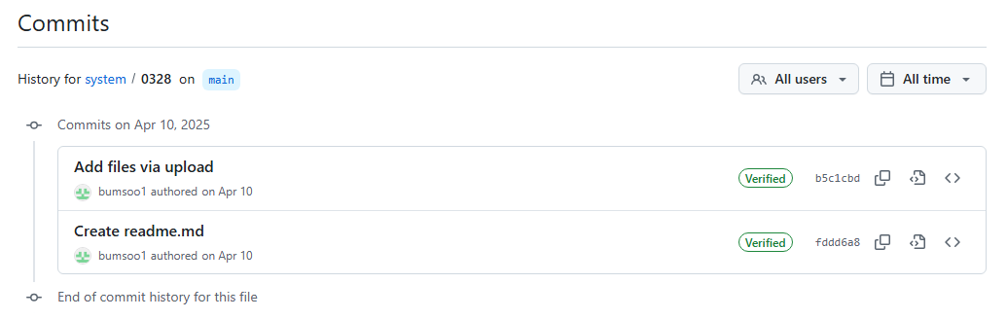
4주차

Slide 5
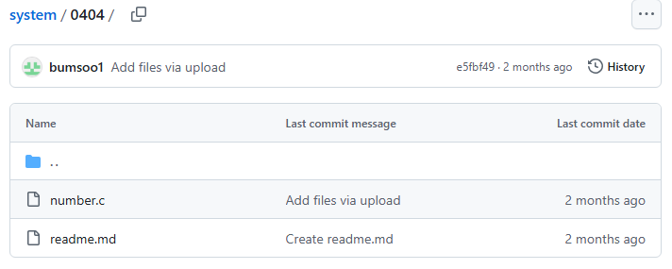
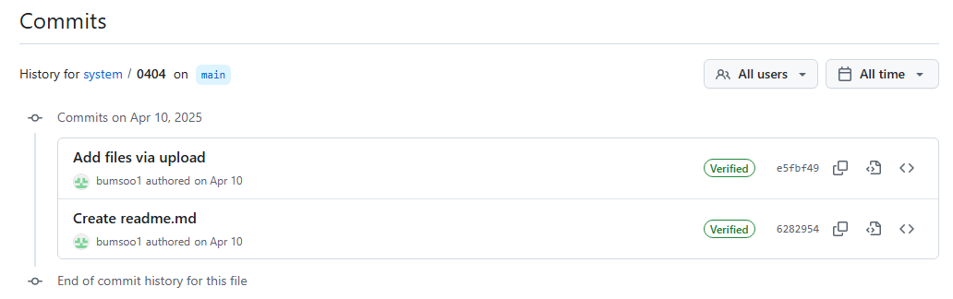
5주차

Slide 6
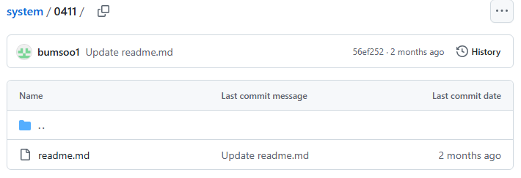
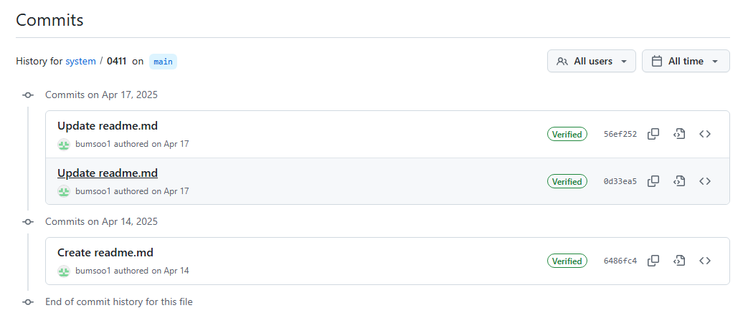
6주차

Slide 7
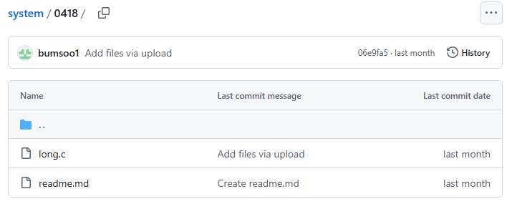
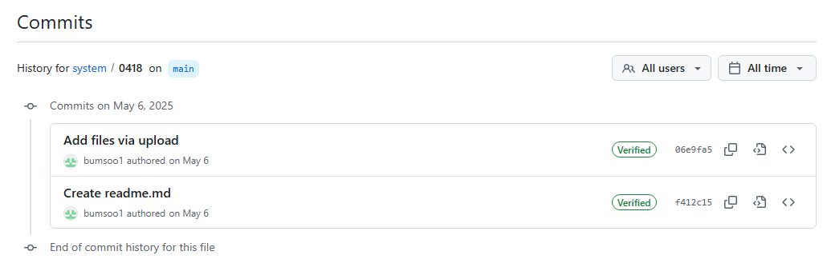
7주차

Slide 8
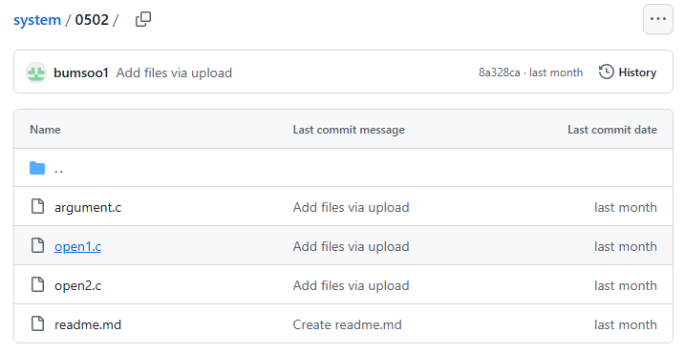
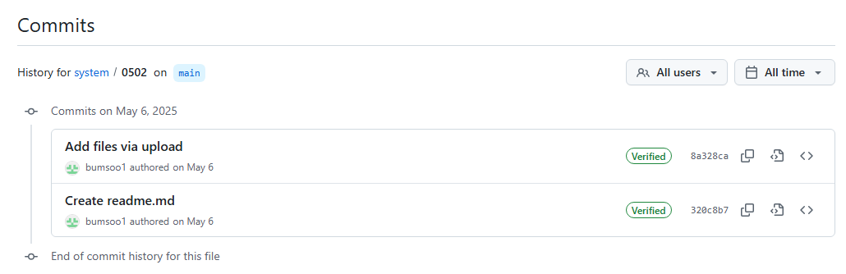
9주차

Slide 9
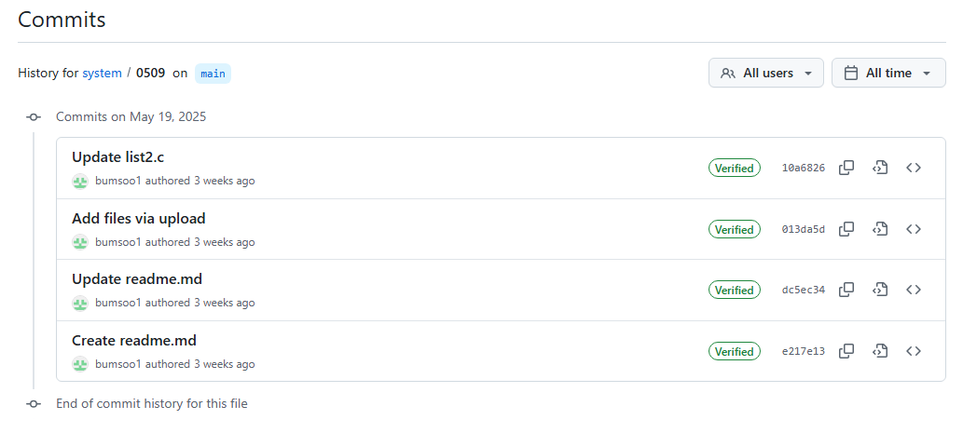
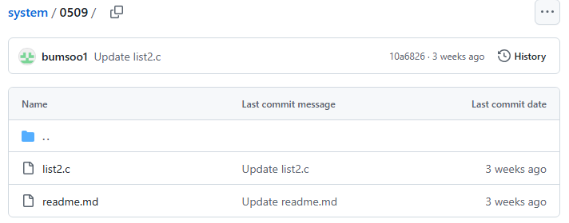
10주차

Slide 10
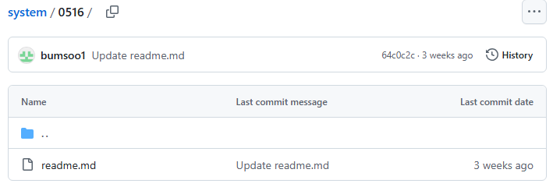
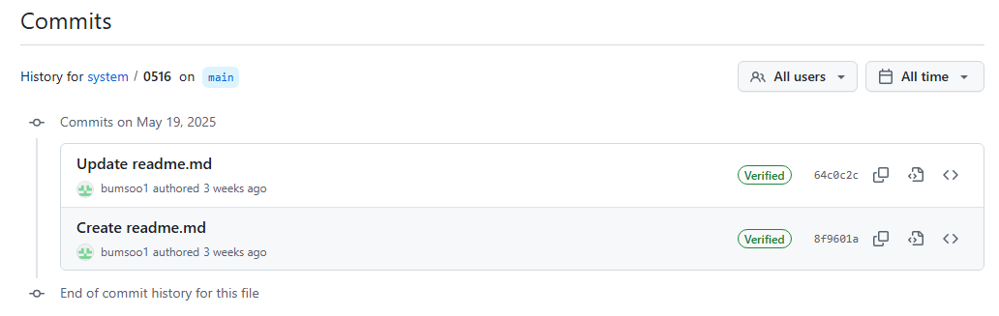
11주차

Slide 11
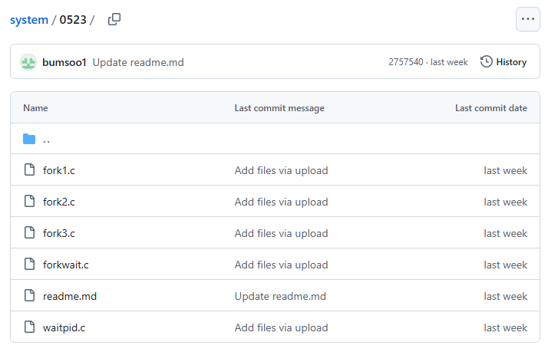
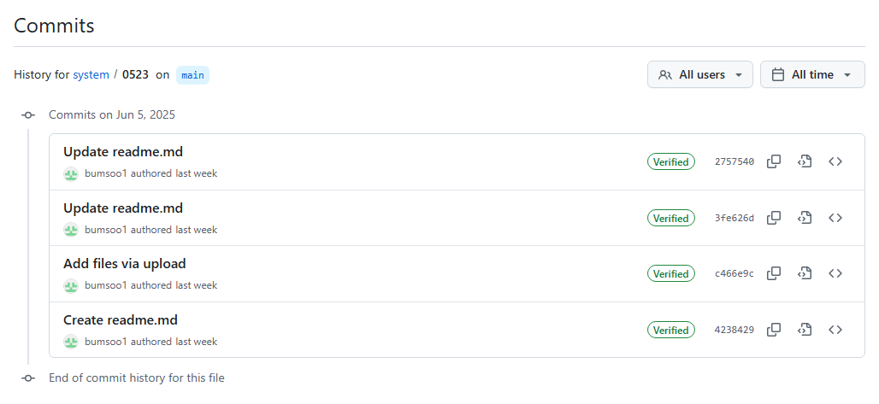
12주차

Slide 12
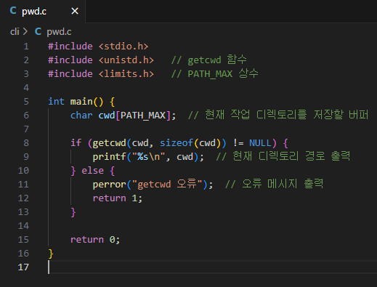

pwd
현재 작업 디렉토리 출력

Slide 13
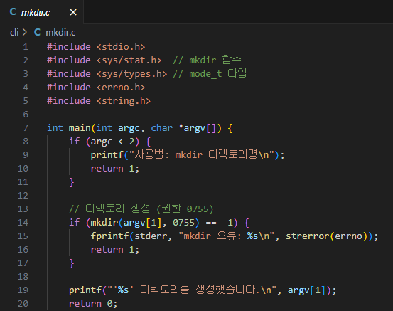
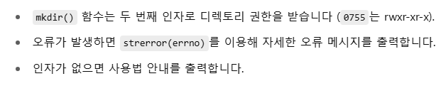
2. mkdir
디렉토리 생성

Slide 14
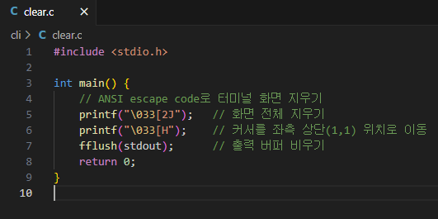
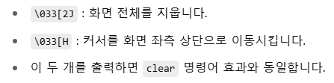
3. clear
화면 지우기

Slide 15
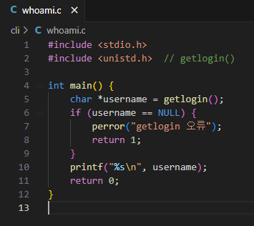

4. whoami
현재 사용자 출력

Slide 16
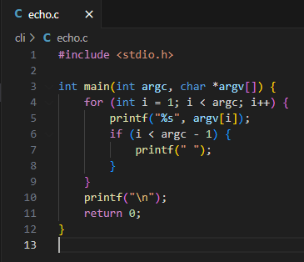

5. echo
문자열 출력

Slide 17
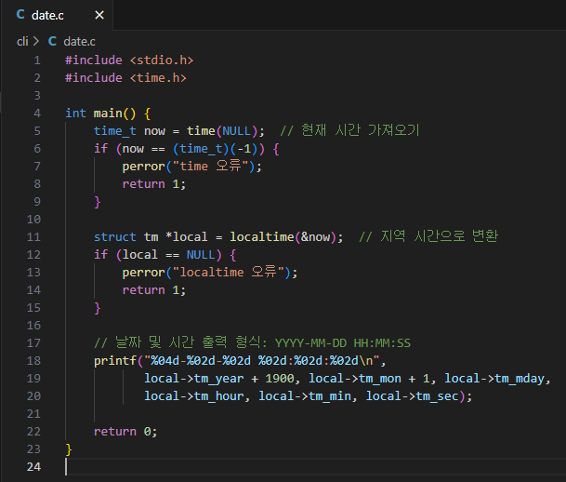
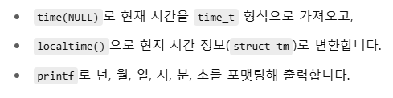
6. date
현재 시스템 날짜와 시간을 출력

Slide 18
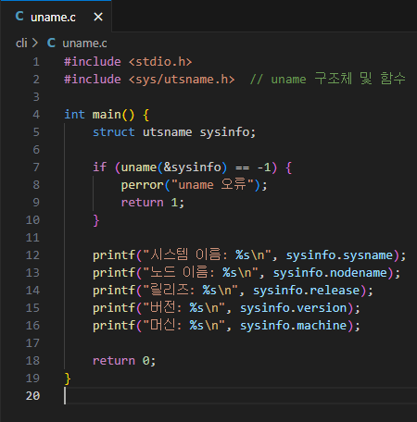
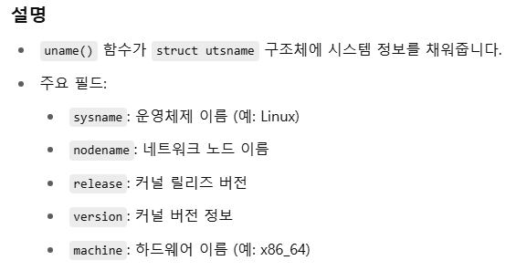
7. uname
커널 이름 출력

Slide 19
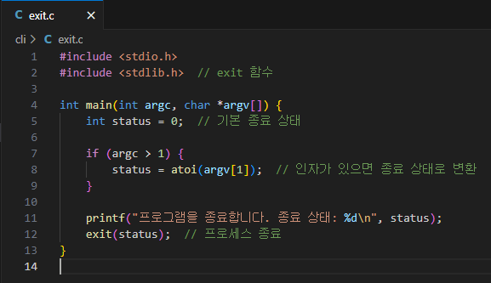
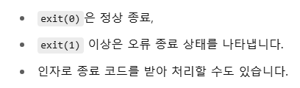
8. exit
프로그램 종료

Slide 20
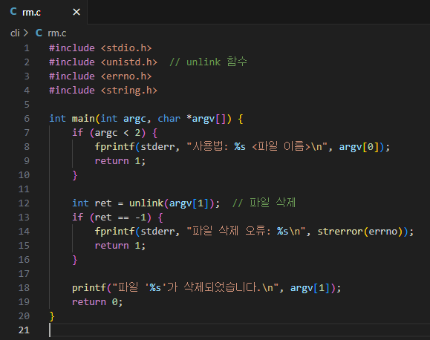

9. rm
파일 삭제

Slide 21
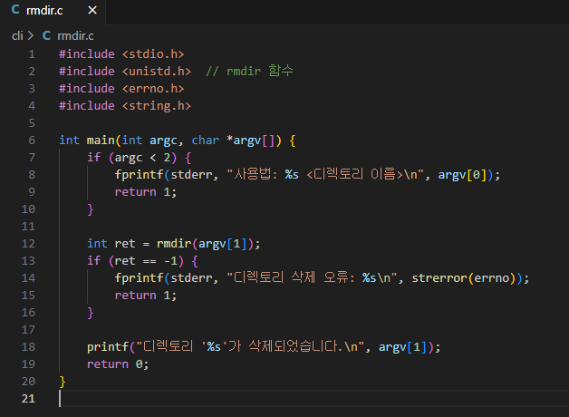
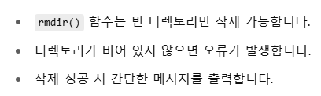
10. rmdir
디렉토리 삭제

Slide 22
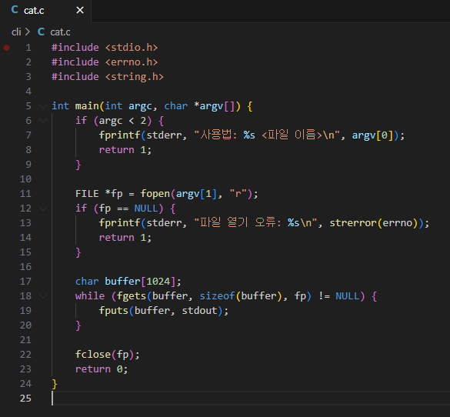

11. cat
파일 내용 출력

Slide 23
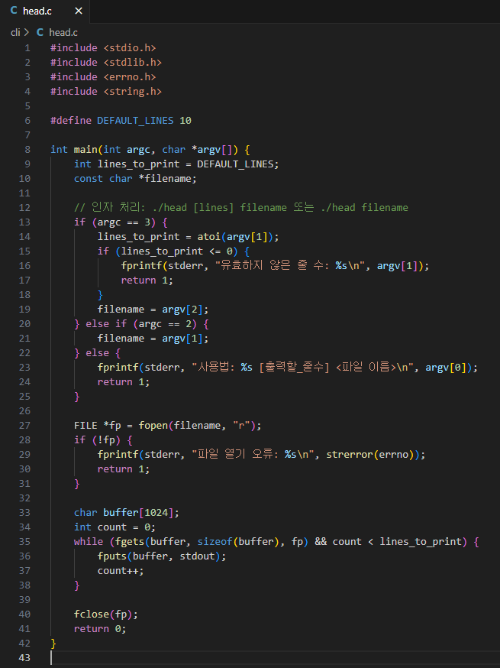
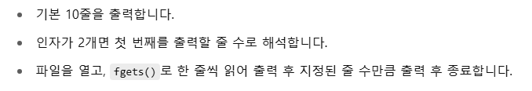
12. head
파일의 처음 N줄(기본 10줄)을 출력

Slide 24
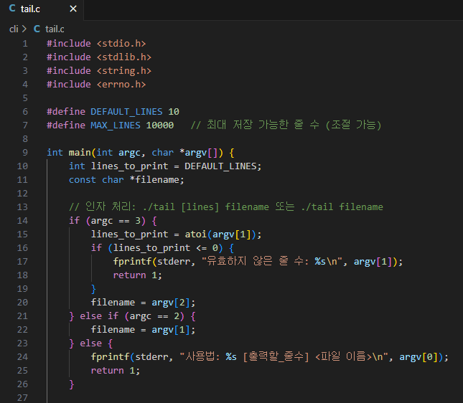
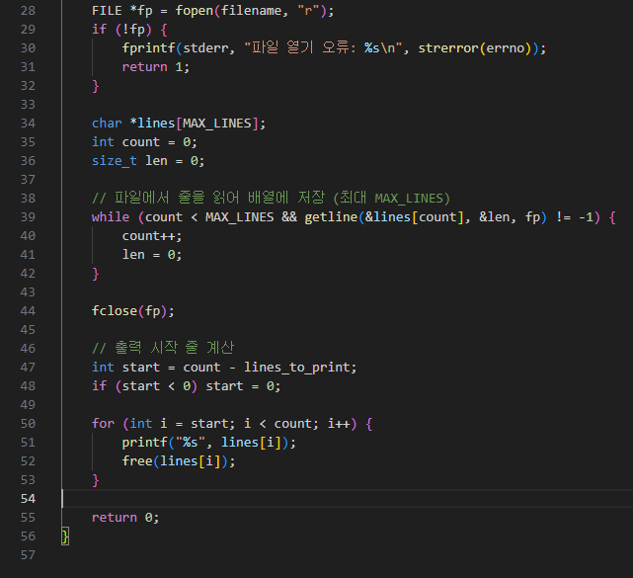
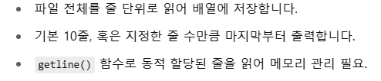
13. tail
파일의 마지막 N줄(기본 10줄)을 출력

Slide 25
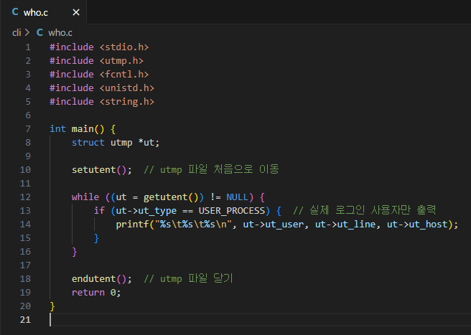
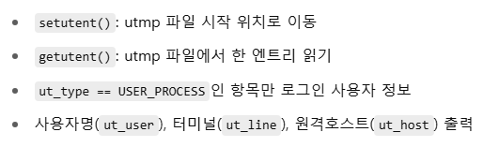
14. who
현재 로그인한 사용자 정보

Slide 26
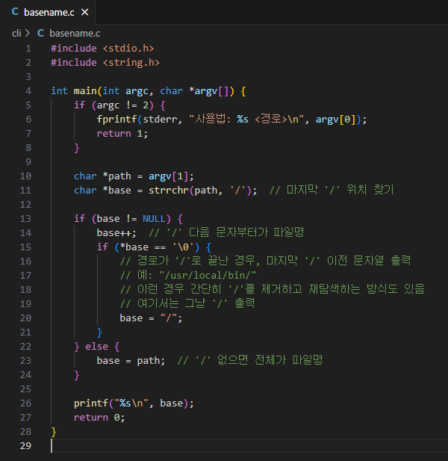
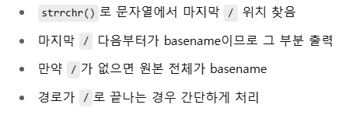
15. basename
경로 문자열에서 마지막 파일명만 추출

Slide 27
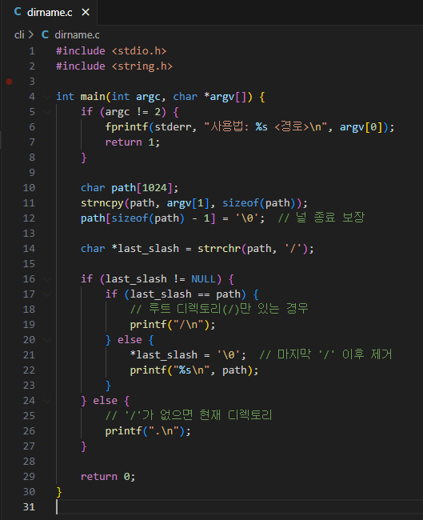
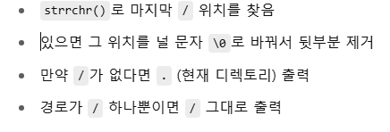
16. dirname
경로에서 디렉토리만 출력

Slide 28
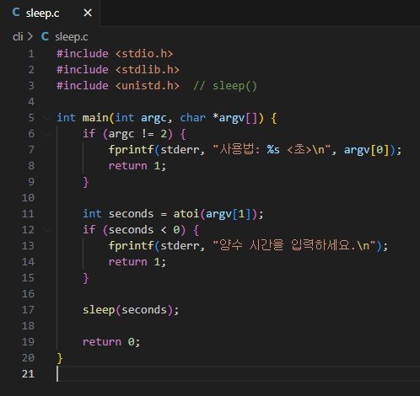
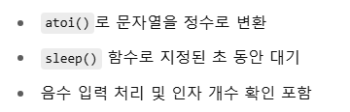
17. sleep
지정한 시간동안 프로그램을 일시 중지

Slide 29


18. df
디스크 사용량

Slide 30


19. uptime
시스템이 부팅된 후 경과 시간

Slide 31


20. which
주어진 명령어가 어디에 있는지 찾아 경로를 출력

Slide 32


21. grep
파일에서 특정 문자열이 포함된 줄을 출력

Slide 33


22. ps
현재 실행중인 프로세스 목록을 출력

Slide 34


23. touch
파일을 생성하거나, 파일의 존재 경우
수정 시간을 갱신

Slide 35


24. history
사용자가 입력한 명령어의 기록

Slide 36


25. cp
파일을 복사

Slide 37


26. mv
파일/디렉토리 이동

Slide 38


27. stat
파일/디렉토리 상태 정보 출력

Slide 39


28. kill
프로세스 종료

Slide 40


29. find
파일 검색

Slide 41


30. wc
행/단어/문자 수 세는 명령어

Slide 42



31. sort
파일 줄을 정렬해서 출력

Slide 43


32. ls
현재 디렉토리 파일 , 디렉토리 이름 출력

Slide 44



33. ls -l
현재 디렉토리 파일
디렉토리 이름 상세 출력

Slide 45


34. ls -a
현재 디렉토리 파일 , 디렉토리 이름 , 숨김파일 출력

Slide 46


35.chmod
파일 , 디렉토리의 권한을 변경

Slide 47


36. id
사용자의 정보

Slide 48
37. hostname
현재 시스템 호스트의 이름

Slide 49



38. diff
두 파일을 줄 단위로 비교

Slide 50


39. du
디렉토리/파일의 디스크의 사용량

Slide 51


40. sum
체크섬과 블록 수 계산하는 명령어

Slide 52


41. ln
하드링크 / 심볼릭링크 만드는 명령어

Slide 53



42. rm -r
디렉토리와 그 안의 파일을 재귀적으로 삭제

Slide 54


43. rm -f
파일이 없어도 에러 출력 없는 삭제 명령어

Slide 55



44. rm -rf
파일이 없어도 에러 출력 없이 강제로 재귀 삭제 하는 명령어

Slide 56


45. env
현재 환경변수 목록을 출력

Slide 57


46. split
큰 파일을 일정 크기로 나누는 명령어

Slide 58

47. free
메모리의 사용 현황

Slide 59


48. tee
출력 결과를 파일에 저장하면서 터미널에도 출력

Slide 60


49. time
명령어 실행 시간 측정

Slide 61


50. yes
문자열 반복 출력

Slide 62
점수
깃허브 12점 + 명령어 15점 = 27점
레포트 1주차 미제출과 늦게 제출한 레포트들 때문에 12점을 생각했고
명령어는 50개의 명령어를 다 구현해서 15점이라 생각했습니다

